Slide 1
Co-op 사전교육 프로젝트
3D 디지털 트윈 관제 시스템을 위한 비동기 AI API 서버
TA: 김상은
20210495 이재현
Notes:
안녕하십니까.
이번에 코옵 사전교육 프로젝트를 진행한 전산학부 이재현입니다.
이번 프로젝트의 주제는 3d 디지털 트윈 관제 시스템을 위한 비동기 ai api 서버를 개발하는 것이었습니다.

Slide 2
프로젝트 소개
시나리오
가상의 군사 기지 혹은 중요 시설로 무인 항공기(드론)을 통해 이미지 및 영상 수집
이 시스템은 ① 침입자(사람, 차량)를 식별해야 하고, ② 화재/연기와 같은 재난 상황을 텍스트로 묘사하여 관제관에게 알림을 보내야 함
단, 전장의 통신 환경은 열악하므로 모든 처리는 비동기로 이루어져야 하며, 긴급 상황은 일반 침입보다 우선순위 높게 처리해야 함
Notes:
시나리오는 다음과 같습니다. 우선 드론이나 cctv가 중요 시설의 이미지를 촬영합니다. 그 후 촬영한 이미지에서 침입자를 식별하고, 긴급 상황을 텍스트로 묘사하여 관제관에서 알립니다. 이 과정에서 비동기 처리가 요구되며, 긴급 상황과 일반 상황 사이의 우선순위도 고려해야하는 상황입니다.

Slide 3
주차별 활동
1주차: 요구사항 정의 및 데이터셋 구축
2주차: 시스템 설계 및 Mock-up 개발
3주차: AI 모듈 연동 및 공간 정보 매핑
4주차: 부하 테스트 및 성능 분석
5주차: 비동기 큐 시스템 도입
6주차: 컨테이너 기반 환경 구축
Notes:
시나리오를 만족하는 서버를 개발하기 위해, 주차별로 다음과 같은 활동을 진행했습니다. 상세한 내용은 다음 슬라이드에서 말씀 드리겠습니다.

Slide 4
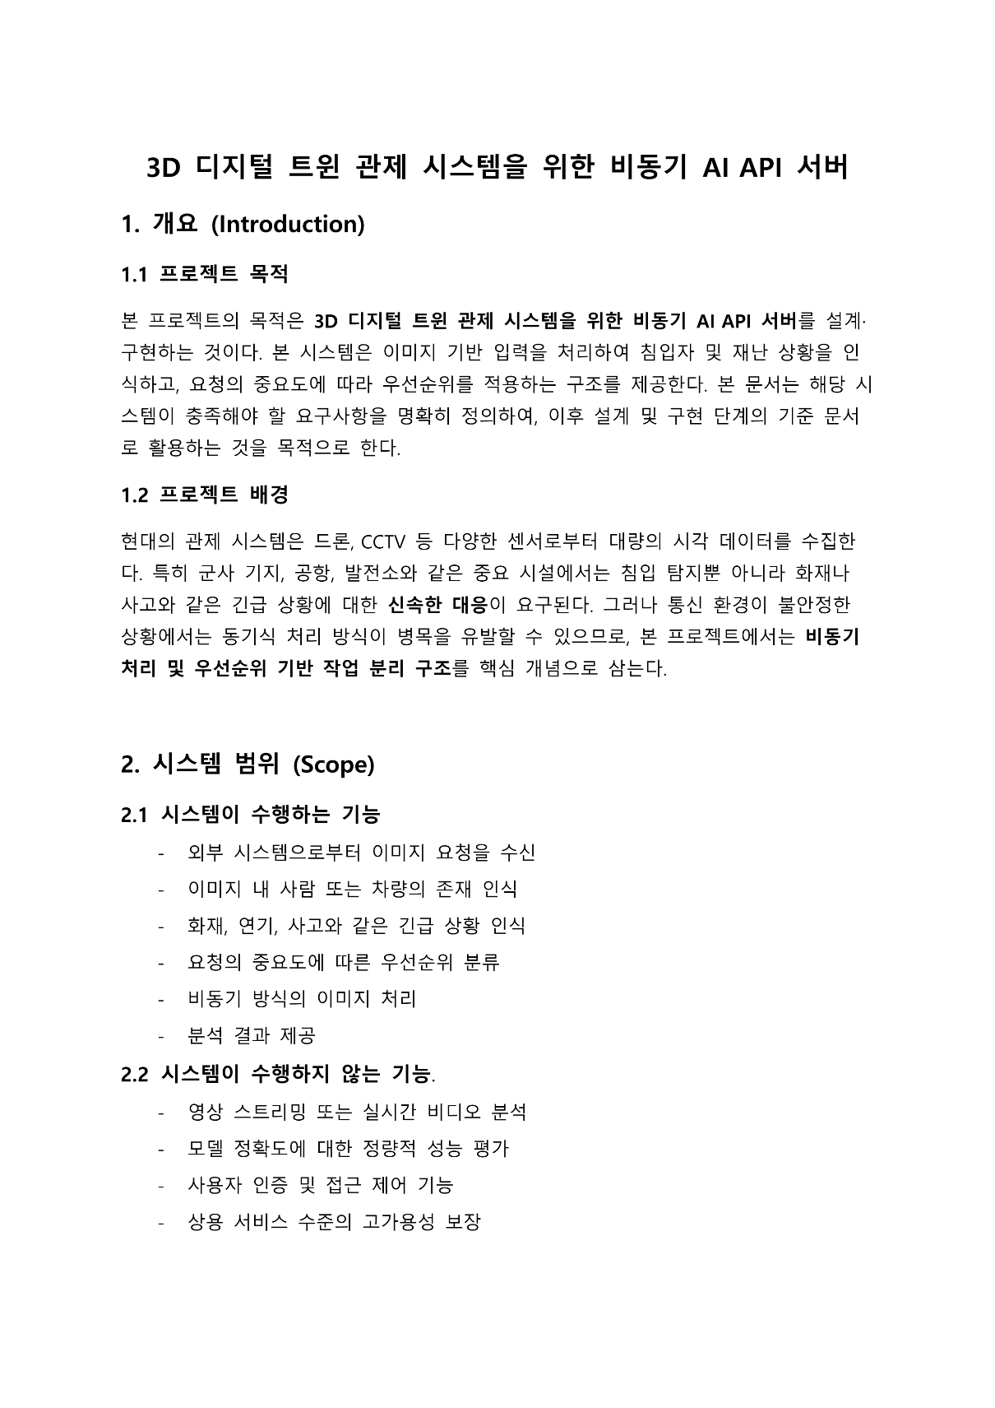
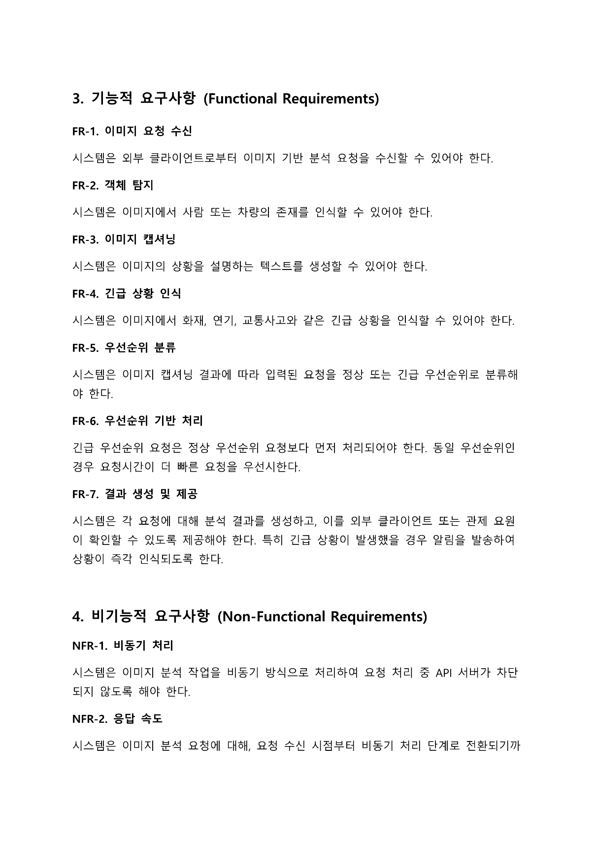
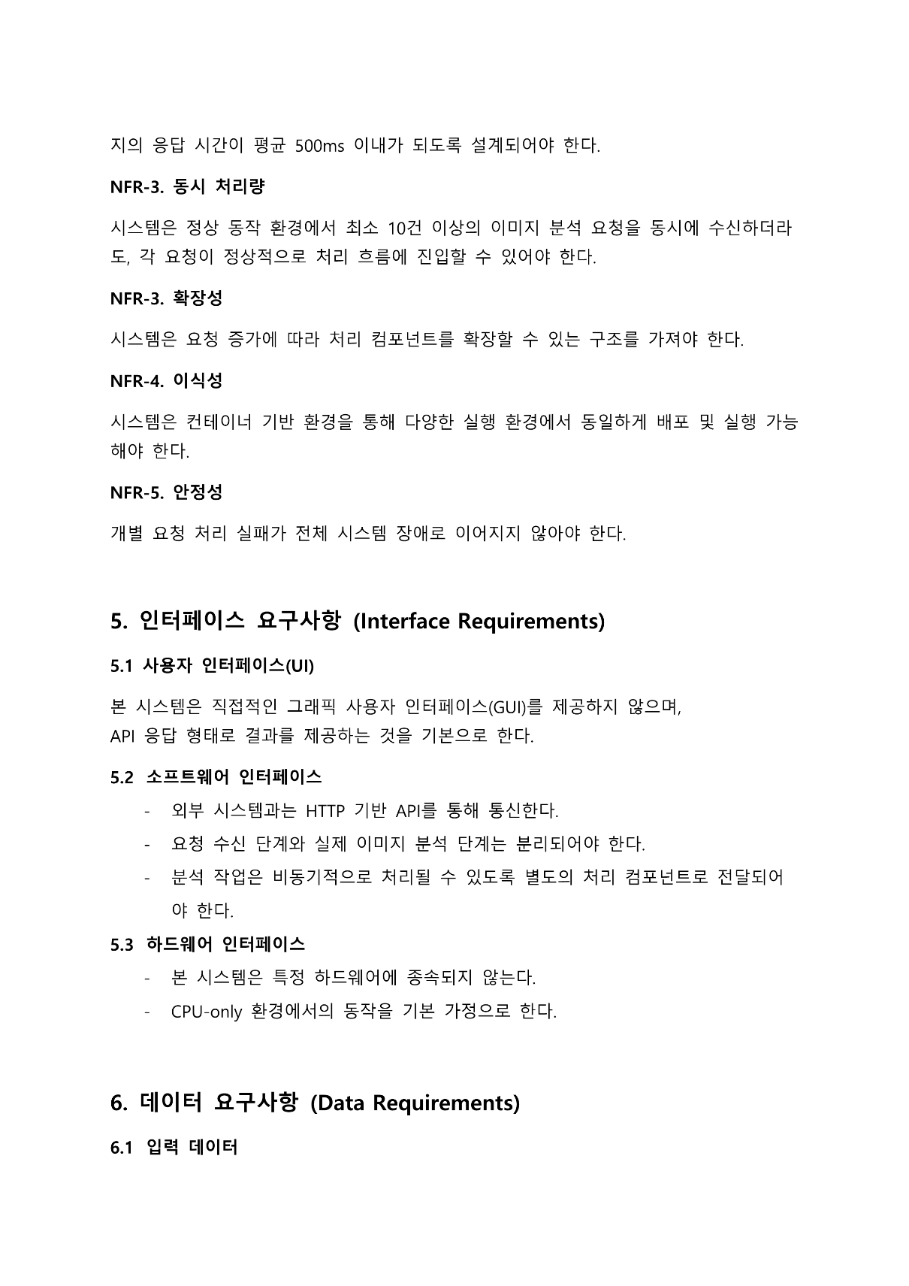
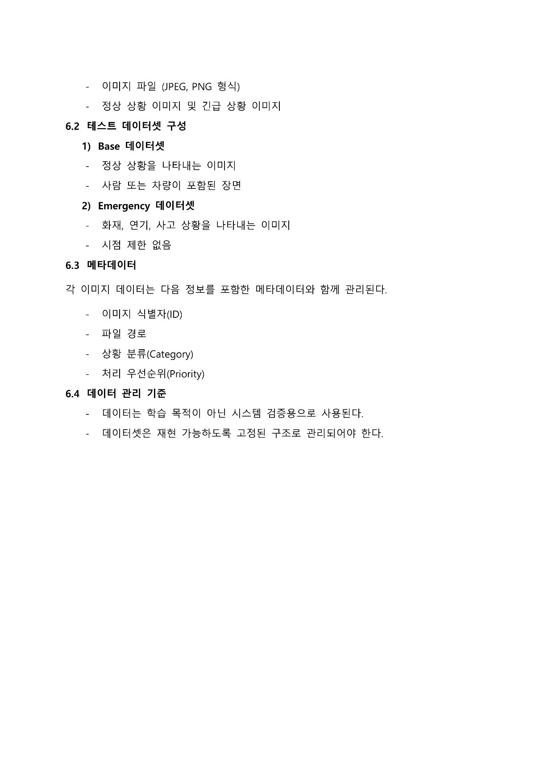
1주차: 요구사항 정의 및 데이터셋 구축
Notes:
1주차에는 요구사항 정의서를 작성하여 프로그램이 가져야하는 기능과 특성을 정리해보는 시간을 가졌습니다.

Slide 5
1주차: 요구사항 정의 및 데이터셋 구축
테스트용 데이터셋 구축
Base: VisDrone Dataset에서 50장 선별
(https://github.com/VisDrone/VisDrone-Dataset)
Emergency: Kaggle, Google 검색을 통해 ‘fire’, ‘smoke’, accident 이미지 20장 수집
(https://www.kaggle.com/datasets/sayedgamal99/smoke-fire-detection-yolo)
(https://www.kaggle.com/datasets/marslanarshad/car-accidents-and-deformation-datasetannotated)
YOLO 및 BLIP 모델 사용에 적합하도록 모든 이미지는 640x640 해상도로 변환하여 사용
Notes:
또한 테스트용 데이터셋을 구축하여 추후 서버를 시험해보는데 사용할 수 있도록 했습니다.

Slide 6
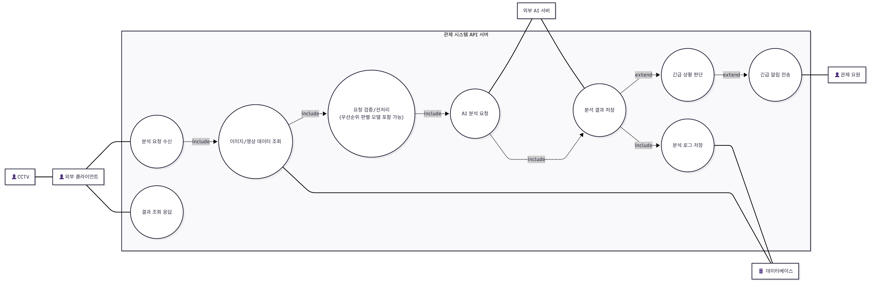
2주차: 시스템 설계 및 Mock-up 개발
시스템 설계
Use Case Diagram
Notes:
2주차에는 UML 설계에 대해 알아보고 3개의
다이어그램을 그려보았고, 목업 서버를 구현하여 기본적인 실행 흐름을 나타내 보았습니다.

Slide 7
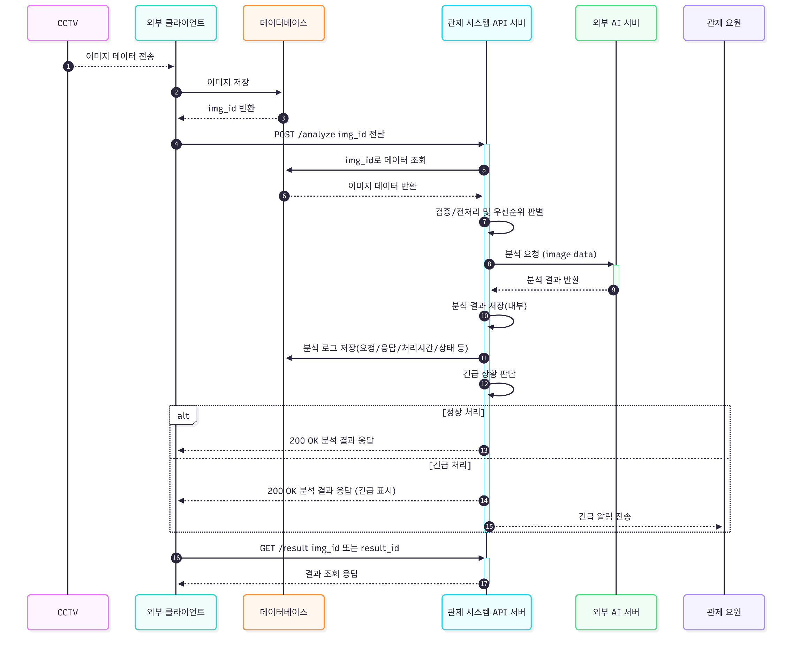
2주차: 시스템 설계 및 Mock-up 개발
시스템 설계
Use Case Diagram
Sequence Diagram

Slide 8
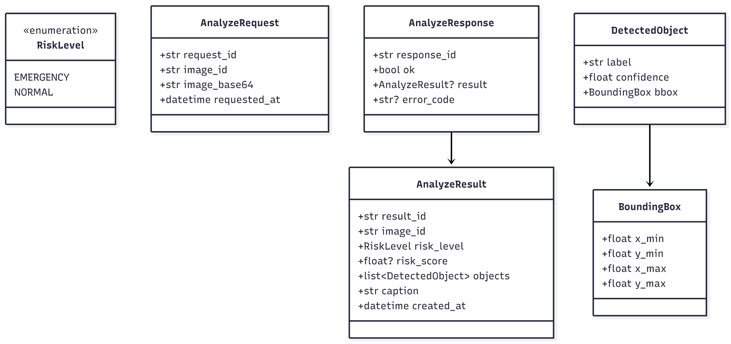
2주차: 시스템 설계 및 Mock-up 개발
시스템 설계
Use Case Diagram
Sequence Diagram
Class Diagram
Mock-up 서버 (FastAPI 사용)
https://github.com/eroomer/coop_project/commit/40479490918a87bdf4c40db2c70d6e0726722dc1

Slide 9
3주차: AI 모듈 연동 및 공간 정보 매핑
AI 파이프라인 구현
Image -> YOLO -> Crop -> BLIP -> Result
CPU 환경에서 사용하기 위해 YOLOv8 Nano, BLIP Base 사용
분석한 이미지와 분석 결과는 각각 local storage와 DB에 저장
OpenCV의 getPerspectiveTransform를 사용해보는 예제 작성
Notes:
3주차에는 목업 서버에 이미지 처리 기능을 하는 ai 파이프라인을 추가하여 동기 처리 구조를 구현했습니다. yolo와 blip 두가지 모델을 사용했는데, 각각 객체 탐지와 이미지 캡셔닝 기능을 제공합니다. OpenCV의 getPerspectiveTransform 기능을 사용해보는 예제를 작성해보기도 했습니다.

Slide 10
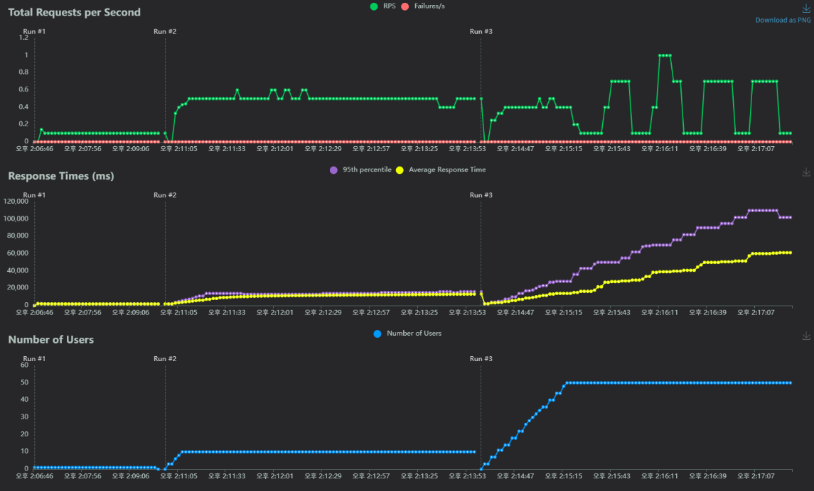
4주차: 부하 테스트 및 성능 분석
Locust 부하 테스트 시행
요청 대기시간 5s
동기 처리 병목 현상 관찰
User 수가 증가함에 따라 응답시간이 지속적으로 증가
Notes:
4주차에는 3주차의 동기 처리 성능을 locust를 통해 분석했습니다. 이를 통해 유저 수가 증가해도 rps는 일정 수준을 넘지 못하며, 처리할 요청이 쌓여 응답 시간이 지속해서 증가하는 현상을 확인했습니다.

Slide 11
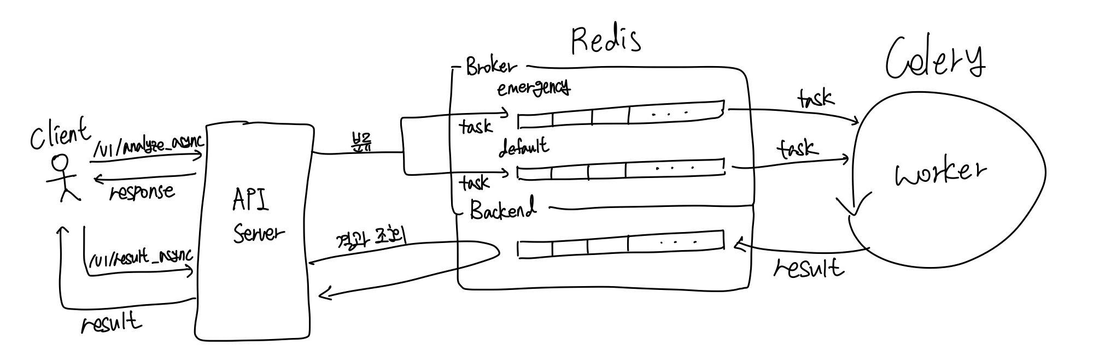
5주차: 비동기 큐 시스템 도입
Redis/Celery를 이용한 비동기 처리 구현
Producer (FastAPI)와 Consumer (Celery Worker) 분리
우선순위 큐(Priority Queue) 구현
Notes:
이런 한계를 극복하기 위해 5주차에는 비동기 처리 방식을 도입했습니다. 이 구조에서 api 서버는 요청을 redis 큐에 전달하는 역할만 담당하고, ai 파이프라인을 통한 이미지 분석은 celery worker가 담당하게 됩니다. redis에 두 개의 큐를 사용함으로써 우선순위에 따른 처리방식도 구현했습니다.

Slide 12
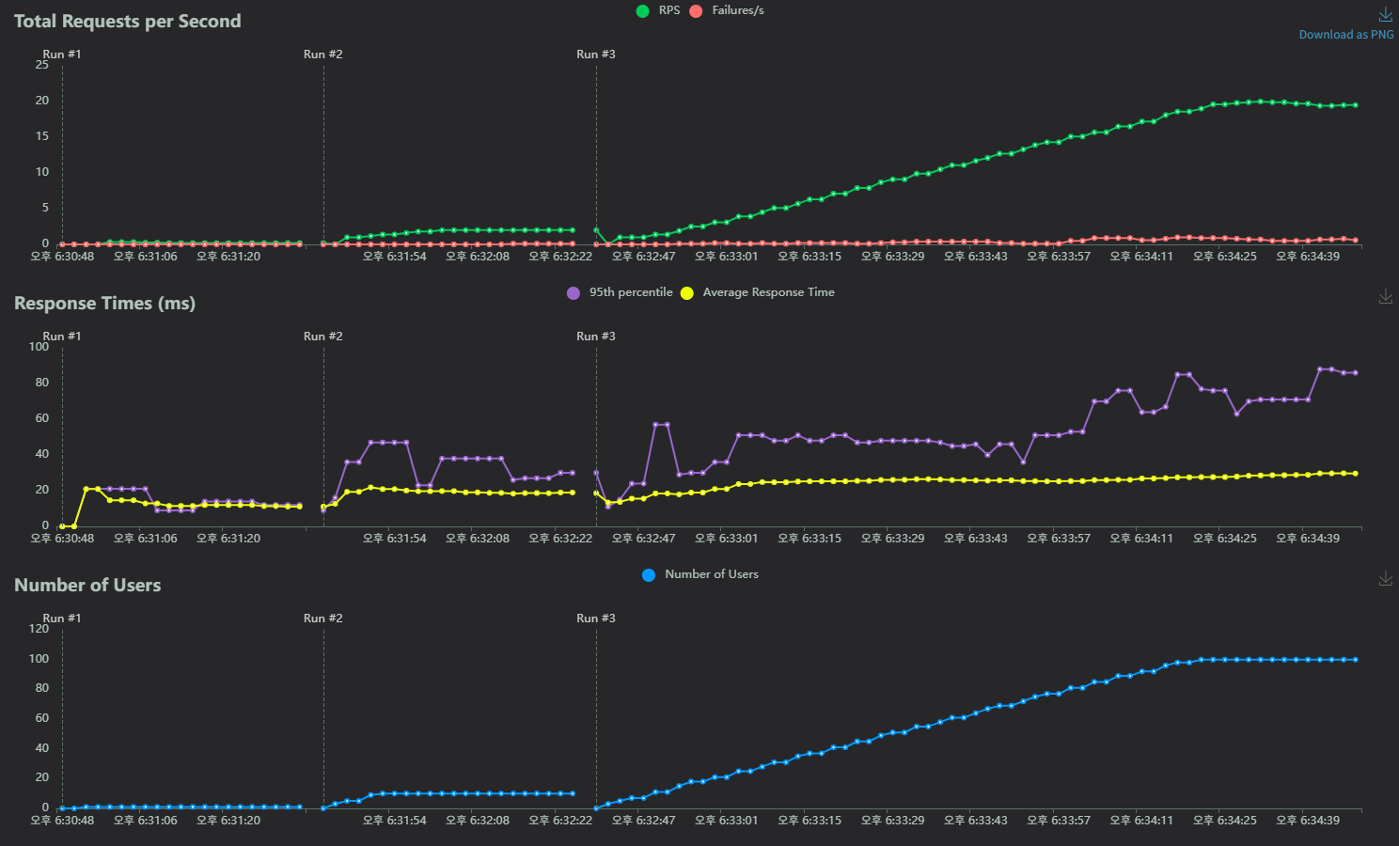
5주차: 비동기 큐 시스템 도입
Locust 부하 테스트 시행
요청 대기시간 5s
응답시간 개선 효과 관찰
Notes:
비동기 처리 방식에도 locust 테스트를 실행한 결과 rps가 크게 개선되었고, 유저 수가 많을 때에도 응답 시간이 낮게 유지되는 것을 확인했습니다. 동기 방식과 비동기 방식의 테스트 결과는 6주차 활동 설명 후에 더 자세히 말씀드리겠습니다.

Slide 13
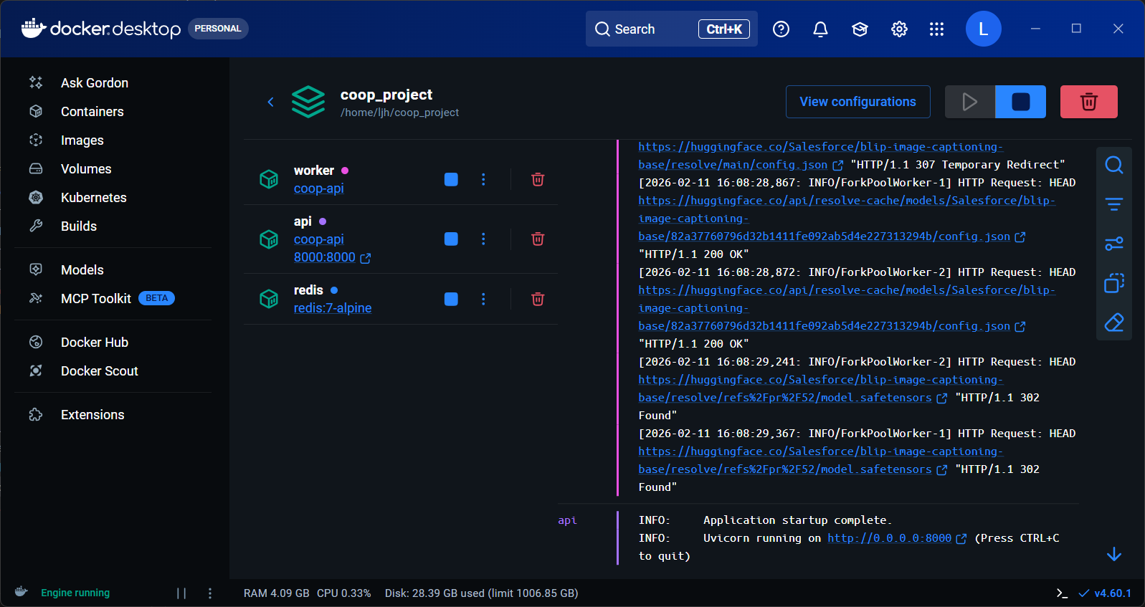
6주차: 컨테이너 기반 환경 구축
Dockerfile 작성 및 Docker-compose 통한 다중 컨테이너 애플리케이션 정의
Notes:
6주차에는 dockerfile를 작성하여 완성된 서버를 도커 이미지로 빌드했습니다. 이후 도커 컴포즈를 활용하여 api 서버, celery worker, redis를 각각의 컨테이너에서 한 번에 실행할 수 있도록 만들었습니다.

Slide 14
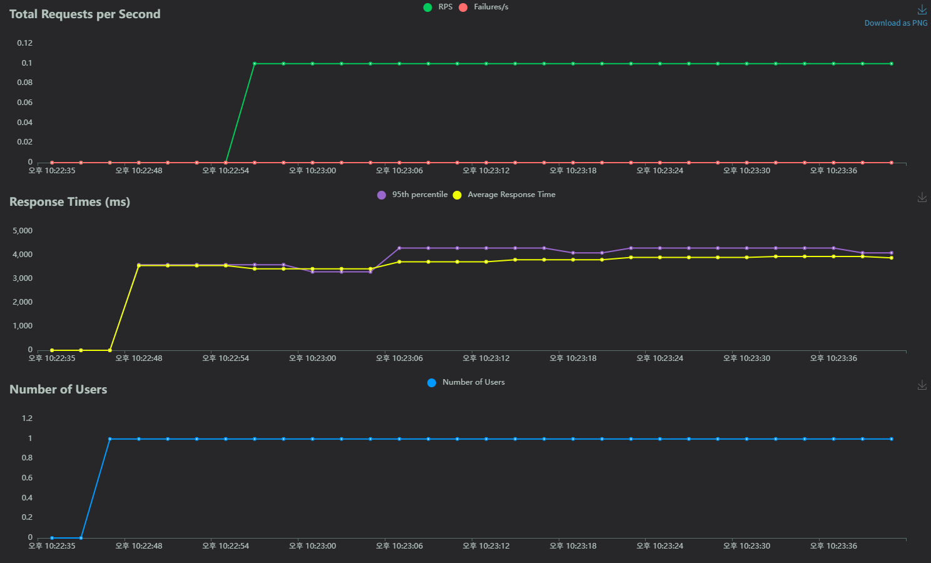
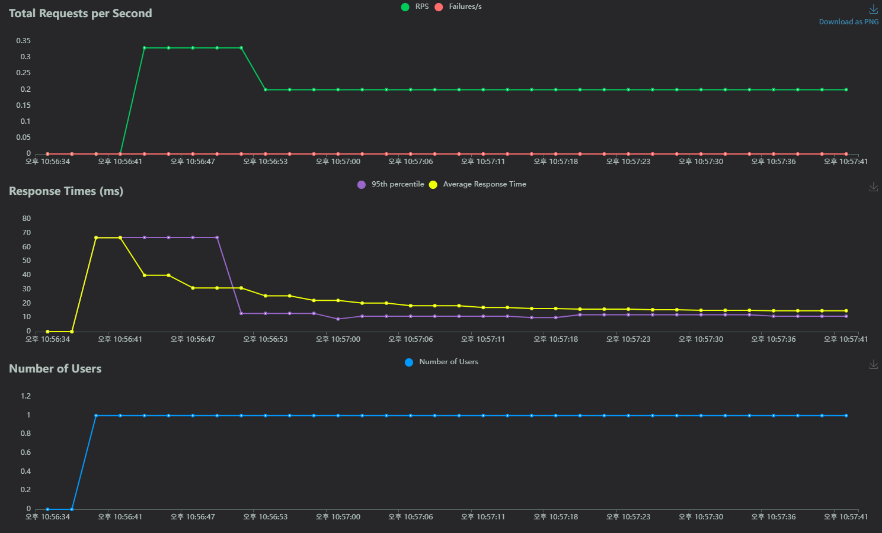
동기 vs 비동기 (1 user)
Notes:
이제 동기 방식과 비동기 방식의 locust 테스트 결과를 더 자세히 말씀드리겠습니다.

Slide 15
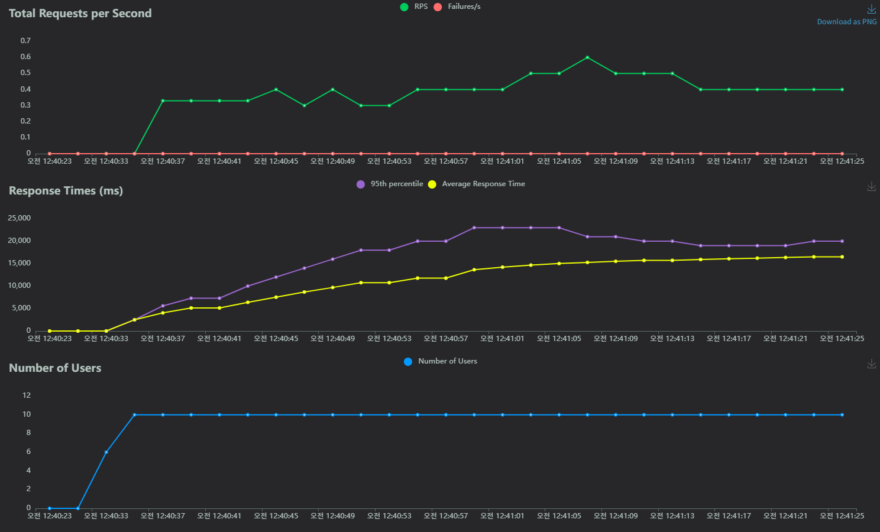
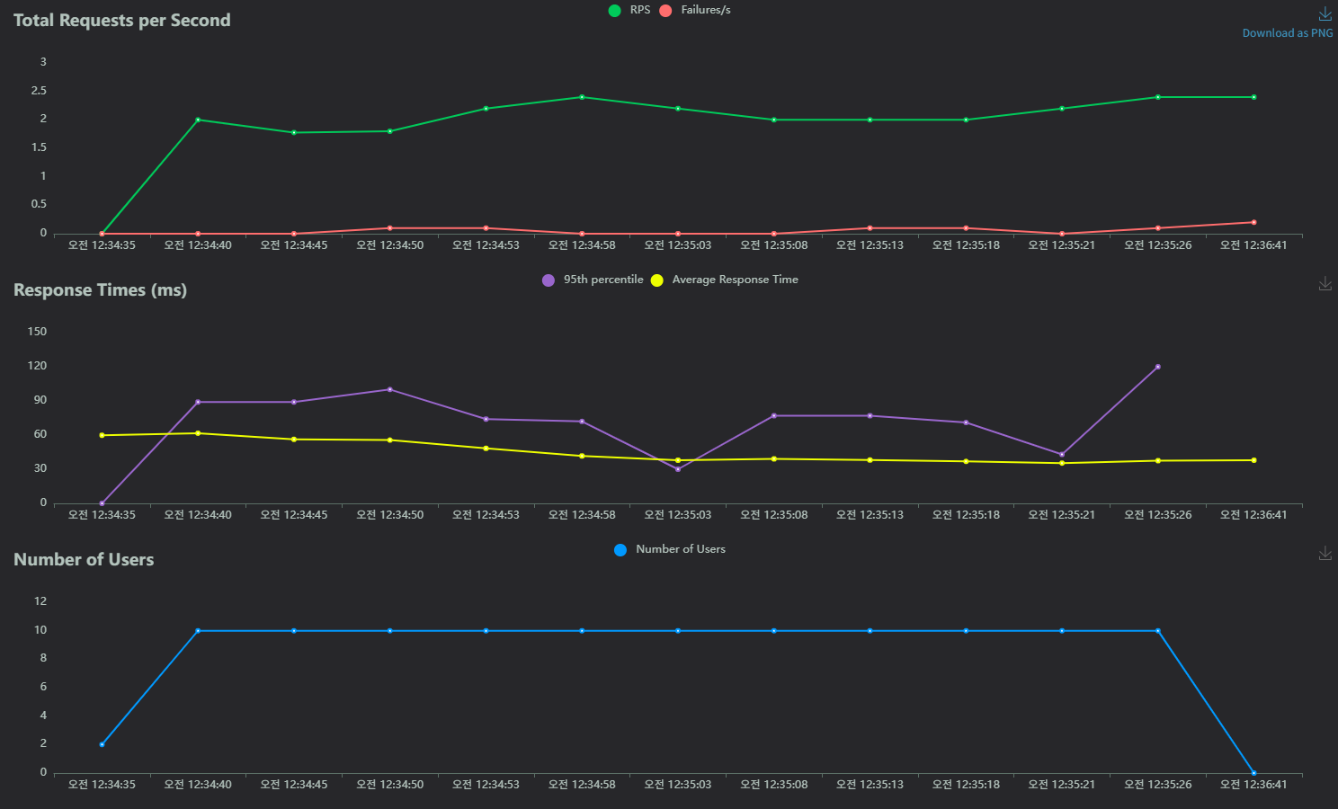
동기 vs 비동기 (10 users)

Slide 16
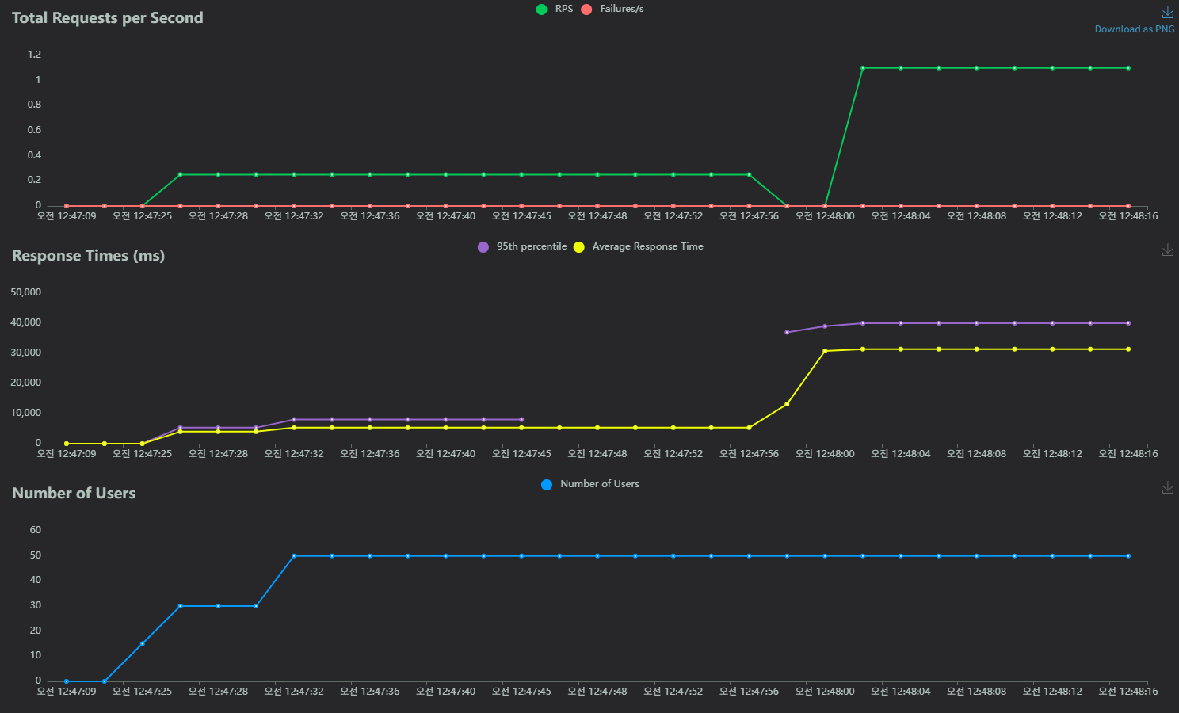
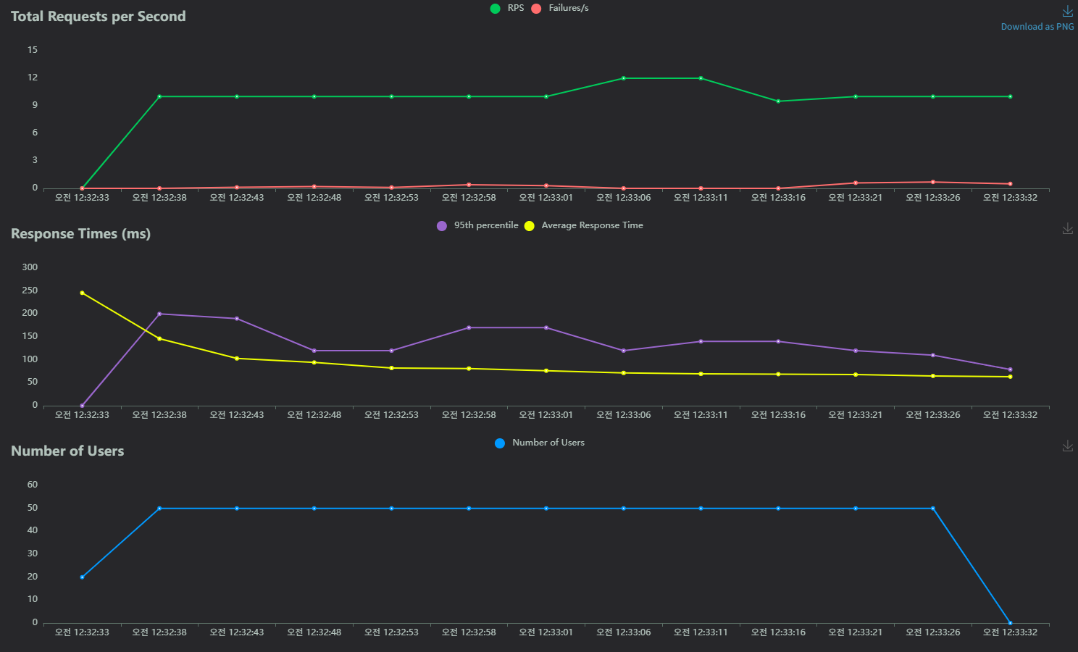
동기 vs 비동기 (50 users)

Slide 17
동기 vs 비동기
RPS (Request per Second)
동기 처리 시 RPS가 유저 수에 비례하여 증가하지 않고, 유저 수가 50일 때 서버가 정상적으로 기능하지 못함
비동기 처리 시 RPS가 유저 수에 비례하여 증가하며, 유저 수가 50일 때도 서버가 정상적으로 기능함
응답 시간
동기 처리 시 유저 수가 1일 때도 응답 시간이 약 3500ms이며, 유저 수가 증가함에 따라 수만 ms 수준까지 증가함
비동기 처리 시 유저 수가 50까지 증가하더라도 응답 시간이 수십 ms 수준으로 유지됨
Notes:
정리하자면, 동기 방식에 비해 비동기 방식이 더 뛰어난 동시 처리 능력을 가지며, rps와 응답속도 모두 개선되었다는 것을 알 수 있습니다. 허나 이는 api 서버 기준의 성능 지표일 뿐이며, 실제로 이미지 처리가 완료되는 시간과는 차이가 있습니다. 그럼에도 불구하고 비동기 처리를 통해 클라이언트가 api 요청에 block 되지 않는다는 점, worker를 늘려서 처리 성능을 향상시킬 있다는 점에서 우위를 가진다고 볼 수 있습니다.

Slide 18
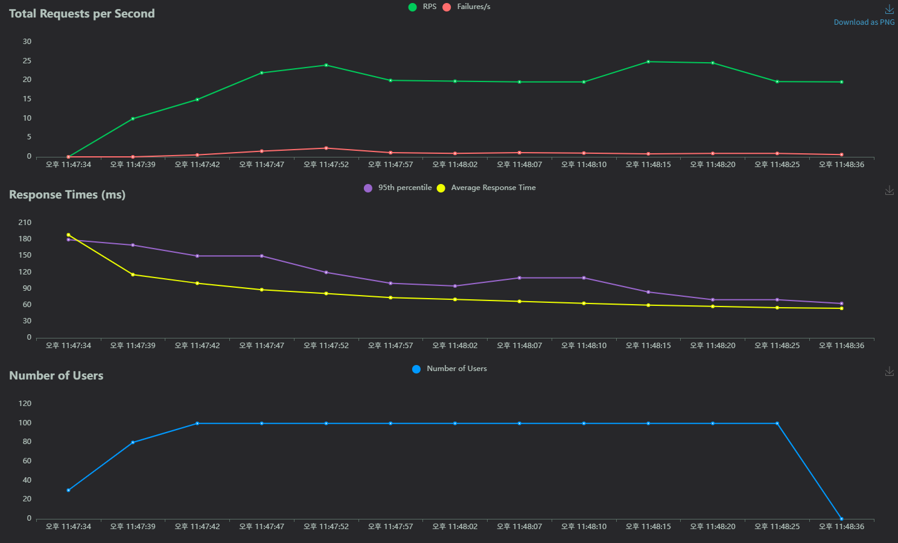
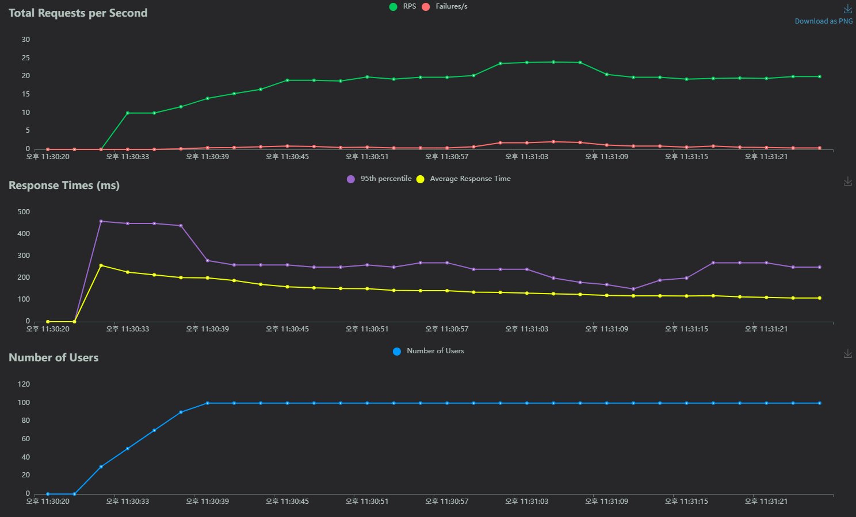
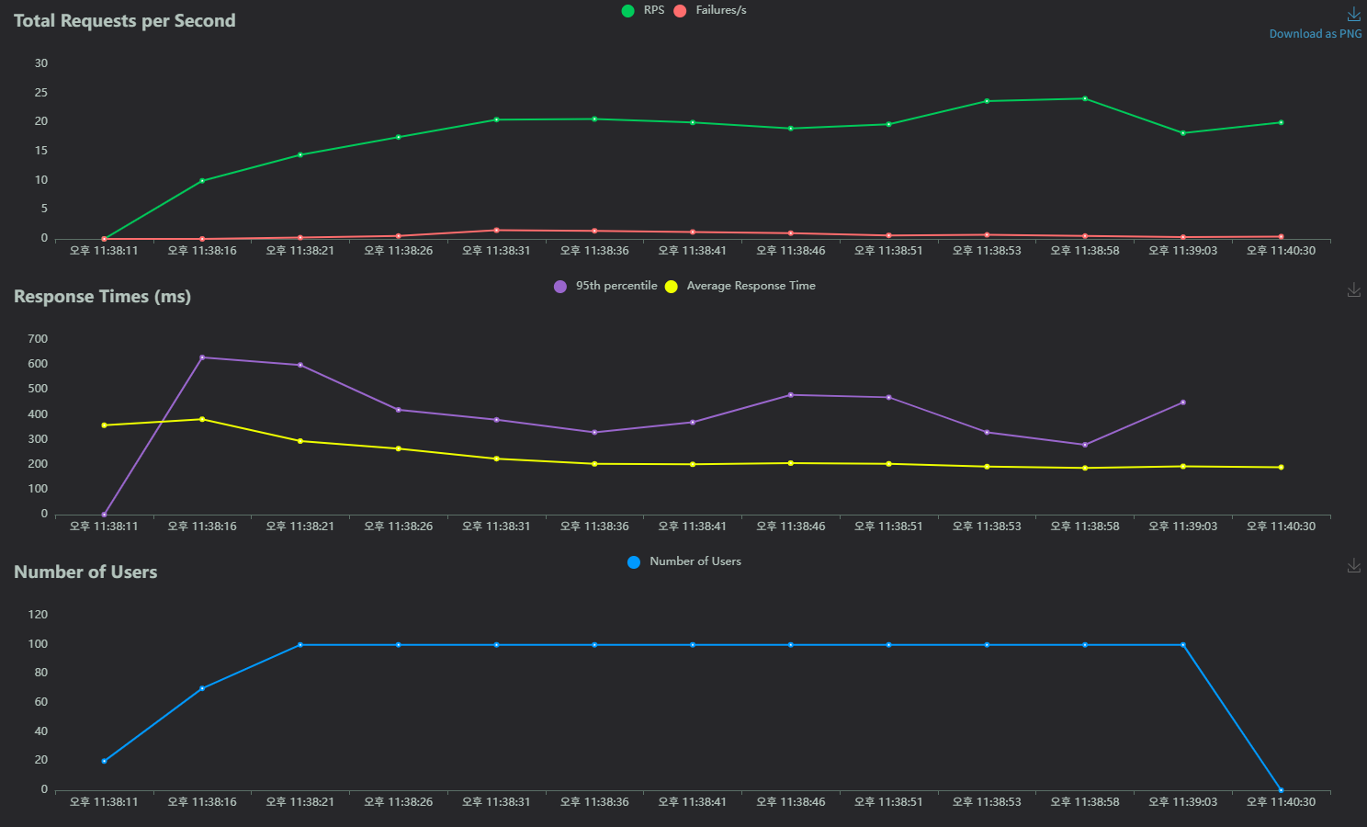
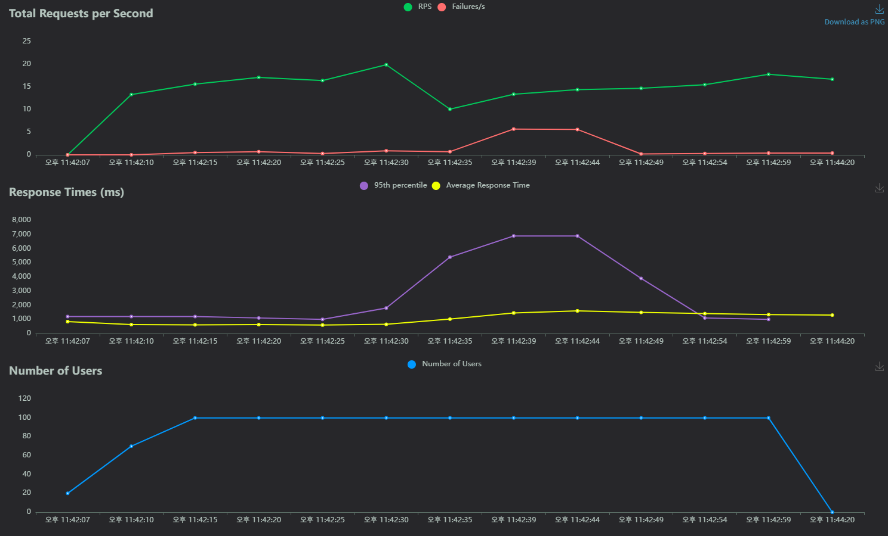
1
2
4
8
Notes:
celery worker 수에 따른 api 서버 성능도 비교해봤습니다. 허나 예상과는 달리 worker 수가 늘어날수록 rps가 하락하고 응답 시간이 증가하는 결과가 나타났습니다.

Slide 19
Worker 수에 따른 비동기 처리 성능
Celery Worker 수를 증가시키면 API 서버의 처리 성능이 향상될 것으로 예상하였으나, 실험 결과 오히려 전체 처리량이 감소함
이는 단일 머신 환경에서 API 서버와 Worker가 동일한 CPU 자원을 공유하면서 CPU 경쟁 및 context switching이 증가한 결과로 추측됨
향후 멀티코어 또는 자원 분리 환경에서 추가 성능 평가가 필요
Notes:
이는 단일 머신 실험환경에서 api 서버와 worker가 같은 cpu 자원을 사용하여 경쟁이 나타났기 때문이라고 추측됩니다. 향후 멀티 코어 또는 자원 분리 환경에서 추가적인 성능 평가가 필요해 보입니다.

Slide 20
프로젝트 성과분석: 요구사항 추적
구현된 것
기능적 요구사항
이미지 요청 수신
객체 탐지
이미지 캡셔닝
긴급 상황 인식
우선 순위 기반 처리
결과 생성 및 제공
비기능적 요구사항
비동기 처리
500ms 이내 응답 속도
요청 10건 동시 처리 가능
처리 컴포넌트 확장 가능 구조
컨테이너 기반 배포 및 실행
Notes:
마지막으로 프로젝트가 요구사항 정의서를 잘 충족했는지 확인해보겠습니다. 먼저 구현된 부분은 다음과 같습니다. 기능적 요구사항은 대부분 충족했다고 볼 수 있습니다. locust 테스트를 통해 응답속도와 동시 처리 부분 성능도 체크해봤기 때문에 충족한 것으로 두었습니다.

Slide 21
프로젝트 성과분석: 요구사항 추적
미구현
기능적 요구사항
우선순위 분류 - 요청 내 필드에 의존
긴급 상황 발생 시 알림 발송
비기능적 요구사항
안정성 – 추가 검증 필요
Notes:
충족하지 못한 부분은 다음과 같습니다. 우선 우선순위 분류가 요청 내 필드에 의존하고 있는 상태이며, 긴급 상황 발생 시 알림을 발송하는 것 또한 미구현 상태입니다. 안정성에 대해서도 엄밀한 검증이 이루어지지 않았기 때문에 아직 충족되지 못했다고 생각합니다.

Slide 22
프로젝트 발전방향
우선순위 분류 기능 추가
fire, smoke, accident의 3 class로 YOLOv8 nano fine tuning (완료)
AI 파이프라인 투입 전 분류하는 모듈로 사용 가능할지 테스트
긴급 상황 발생 시 알림 발송
Monitoring client 예제 작성 (완료)
분석 결과가 긴급일 때 외부에 알림을 발송하는 기능 추가
Notes:
이런 부분을 고려한 프로젝트 발전 방향은 다음과 같습니다. 첫째로 우선 순위 분류 기능을 추가해야하는데, smoke, fire, accident 식별하는 yolo 모델 학습이 어제 밤에 끝나서 테스트 후 분류기로 사용해볼 수 있을 것 같습니다. 그리고 긴급상황 발생 시 알림을 발송하는 부분은 이미 monitoring client 예제를 작성해봤기 때문에 분석 결과가 긴급인 경우 web socket으로 외부에 알림을 전달하도록 구현할 수 있을 것 같습니다.

Slide 23
후기
요구사항 정의서를 작성하거나 UML 설계를 해보는 건 처음이었는데, 헷갈릴 때 참고할 수 있는 자료가 있어서 많은 도움이 되었습니다. 하지만 프로젝트가 점점 커질 수록 처음에 계획한대로 안되는 일도 많아서, 요구사항 정의서를 작성하는 데에도 많은 경험이 필요하다는 것을 느꼈습니다.
다양한 기술 스택을 사용해 볼 수 있어서 좋았습니다. 특히 Redis, Celery는 이번에 처음 알게 되었는데, 비동기 처리를 아주 간편하게 구현할 수 있어서 참 많은 도움이 되었습니다. Docker를 사용해보는 것도 처음이었는데, 설계부터 배포까지 전체 개발 과정을 체험해 볼 수 있는 뜻깊은 경험이었습니다.
Notes:
이번 프로젝트를 통해 새로 알게 된 것도 많고, 설계부터 배포까지 전체 과정을 경험해 볼 수 있어서 많은 도움이 되었습니다. 특히 그동안 주먹구구식으로 개발해서 마지막엔 프로젝트가 난잡해졌던 적이 많았는데, 처음 설계할 때 공을 들이니 나중에 참고할 자료가 있어서 좋았습니다.

Slide 24
THANK YOU
Notes:
이것으로 발표 마치겠고 프로젝트 설계하고 많이 알려주신 상은님 감사합니다~

